Slide 1



Здоровьесберегающие технологии
«Обучение в движении» с элементами методики В.Ф. Базарного
Райзер Любовь Викторовна
инструктор по физической культуре
г. Рубцовск, 2023

Slide 2


5 причин начать обучение в движении:
1. Обучение в движении способствует более эффективному развитию ребёнка.
2. Двигательная активность является той энергией, которая питает эмоциональное и интеллектуальное развитие.
3. Двигательная функциональная система оказывает благотворное влияние на весь организм и особенно на деятельность мозга (М.М. Кольцова).
4. В движении развивается мозг, межполушарное взаимодействие, образуются новые нейронные связи.
5. Мозг ребенка именно в мышечной деятельности находит источник питающий и развивающий его энергию (Е.А. Аркин).

Slide 3
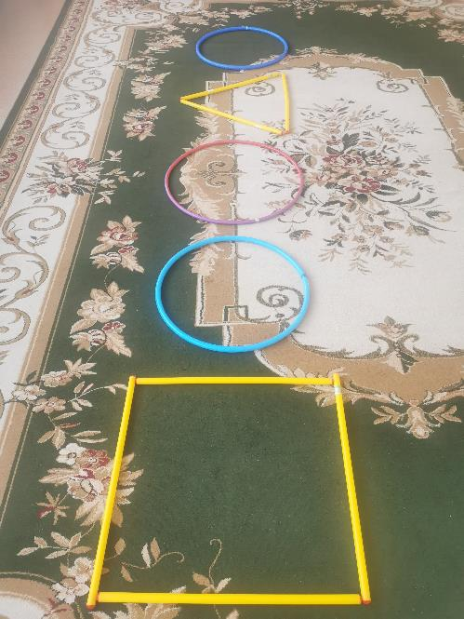
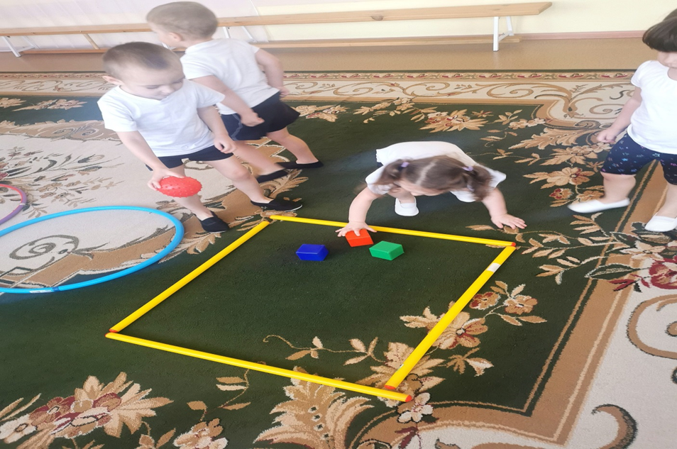

Slide 4
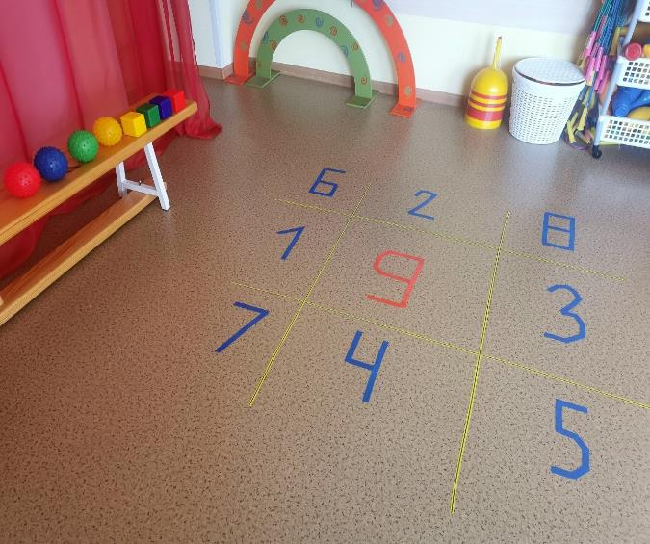
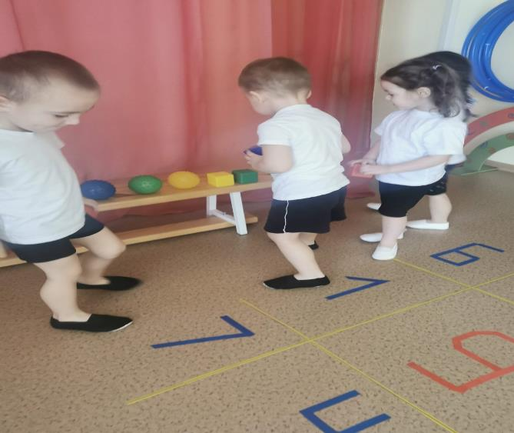

Slide 5
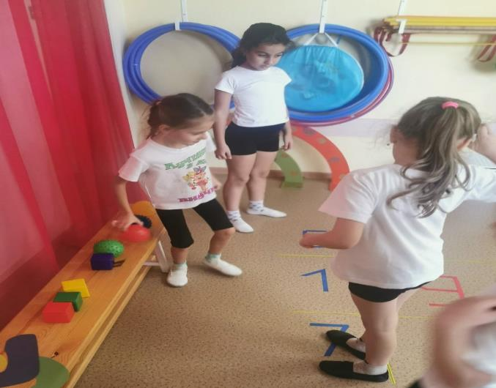
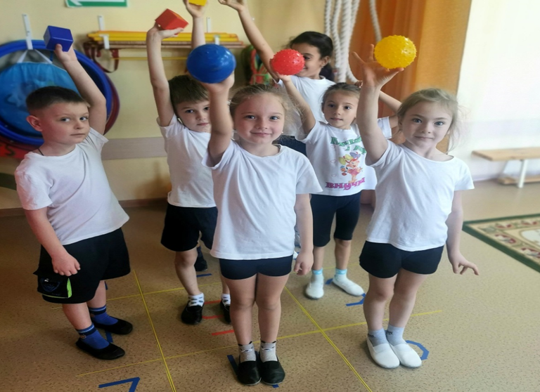

Slide 6
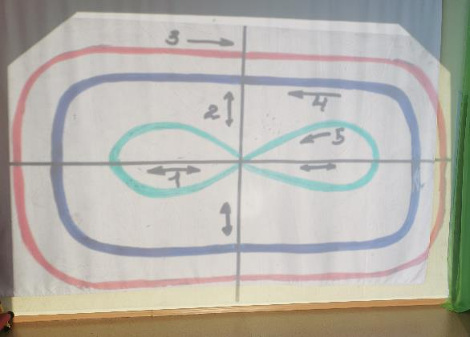


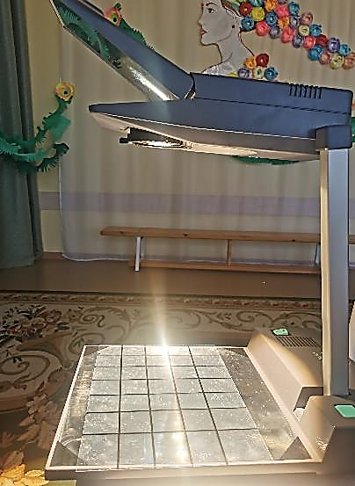
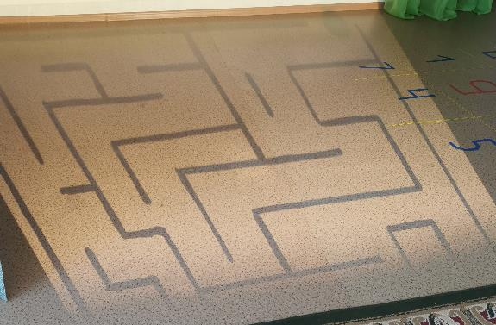

Slide 7
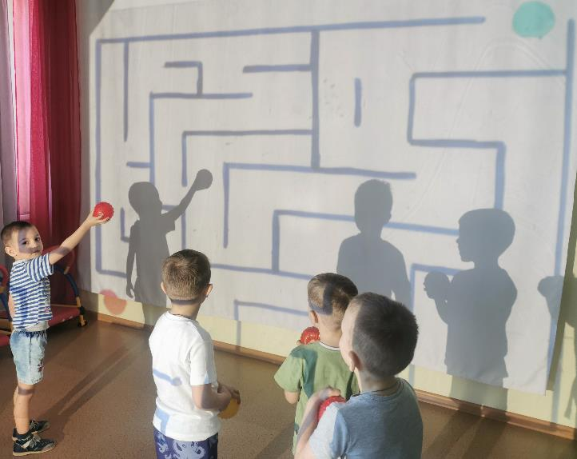
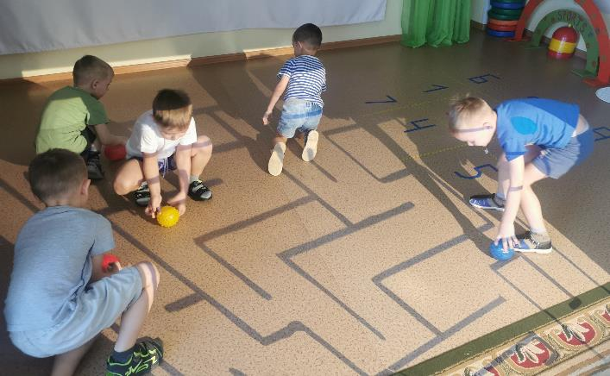

Slide 8
